Slide 1


TÜBERKÜLOZ
T.C.
Sağlık Bakanlığı
Halk Sağlığı Genel Müdürlüğü
Tüberküloz Dairesi Başkanlığı

Slide 2
Tüberküloz (Verem) Hastalığı Nedir?
“Mycobacterium tuberculosis” isimli basilin insanlarda yaptığı, tüm organları tutabilen, bulaşıcı ve tedavi edilmezse ölümle sonuçlanabilen bir hastalıktır.

Slide 3
Nasıl Bulaşır?
Kaynak Hava yolu Sağlam İnsan
Hasta insan Öksürük, aksırık ve Solunumla aldığı TB
konuşma ile çıkardığı basili nedeniyle
tüberküloz (TB) basili ENFEKTE olur

Slide 4
Bulaşmada Damlacık Çekirdeği
Konuşma ile 0-210 partikül
Öksürme ile 0-3.500 partikül
Hapşırma ile 4.500-1.000.000 partikül çıkarılır.
1
Bulaşma, TB hastasının çıkardığı 1-5 mikron büyüklüğünde olan ve 1-3 canlı basil içeren taneciklerin (damlacık çekirdeği) solunmasıyla olur.
2
Standart ısı ve nemde damlacık çekirdeğindeki TB basillerinin
%60-70’i üç saat, %48-66’sı altı saat, %28-32’si dokuz saat canlı kalabilmektedir.
3
1 Duguid J. Expulsion of pathogenic organisms from the respiratory tract. Br Med J 1946;1:245
2 Riley RL, O’Grady F. Airborne infection: transmission and control. New York: Macmillan, 1961
3 Loudan RG, Roberts RM.Droplet expulsion from the respiratory tract. Am Rev Respir Dis. 1967:95

Slide 5
Tüberküloz Hastalığı Nasıl Oluşur?
Solunum yoluyla alınan tüberküloz basili tüberküloz enfeksiyonuna yol açar. Bu, bir hastalık durumu değildir. Vücutta basilin sessiz durduğu ve adeta hapsedildiği bir durumdur.
Enfekte olan kişilerin;
-%5’i ilk 1-2 yıl içinde tüberküloz hastası olur,
-%5’inde 2. yıldan sonra herhangi bir zamanda, vücut direncinin düştüğü durumlarda, vücutta beklemekte olan basiller çoğalarak tüberküloz hastalığına yol açar.
- %90’ında ise hastalık gelişmez, basil vücutta sessiz olarak kalır.

Slide 6

Tüberküloz Enfeksiyonu ve Hastalığı
Tüberküloz basiliyle karşılaşma ve soluma
Enfekte
olmaz
Enfekte
olur
1-2 yıl içinde bunların % 5’i
aktif tüberküloz hastası olur.
Tüberküloz hastası
İlk 2 yıldan sonra hayatın
herhangi bir zamanında % 5’i
aktif tüberküloz hastası olabilir.
Tüberküloz hastası
% 90’ı Enfekte olarak
kalır

Slide 7
Tüberküloz Enfeksiyonu Gelişimi İçin
Risk Faktörleri
Yüksek TB insidanslı yerde yaşamak
TB basiliyle karşılaşma olasılığı (sağlık personeli, toplu yaşam alanı vb.)
TB basiline temas süresi
Kişinin duyarlılığı

Slide 8
Tüberküloz Enfeksiyonunun Tüberküloz Hastalığına Dönüşmesini Arttıran Durumlar
15 yaş altındaki çocuklar (özellikle 0-2 yaş)
HIV enfeksiyonu olan kişiler (50-100 kat fazla risk)
Bağışıklığı baskılayan tedavi alan kişiler
Silikoz, diabetes mellitus, kronik böbrek yetmezliği, lösemi, lenfoma ya da baş-boyun kanseri, akciğer kanseri olanlar
Tütün kullanımı (sigara, nargile vb.), alkol kullanımı ya da ilaç bağımlılığı olanlar
Yetersiz beslenme, düşük vücut ağırlığı (ideal kilodan %10’dan fazla zayıf olanlar-Vücut kitle indeksi ≤20)

Slide 9
Bulaştırıcılığı Etkileyen Faktörler
Hastaya ait faktörler
Akciğer ve larinks tüberkülozu olanlar bulaştırır.
Balgamda basil sayısının fazla olması bulaşmayı artırır (yayma pozitif olan hastaların bulaştırıcılığı daha fazladır).
Balgamdan ya da diğer materyallerden aerosol oluşması (öksürük, sulu balgam, nebulizatör kullanımı) bulaşmayı artırır.
Canlı basil sayısının fazla olması bulaşmayı artırır (Anti-tüberküloz ilaçlarla bulaşma azalır).
Basilin virülansı bulaşmayı etkiler.

Slide 10
Bulaştırıcılığı Etkileyen Faktörler
Ortama ait faktörler
Dar ve kapalı alanlarda bulaşma fazladır.
Ortamın havalandırılması basili seyreltir.
Havalandırma sisteminin aynı havayı HEPA filtreden geçirmeden ya da UV uygulamadan tekrar geri vermesi bulaşmayı artırır.
Ultraviyole ve güneş ışığı canlı basil sayısını azaltır.
Kaynağa yakın olma basil ile karşılaşma ihtimalini artırır (aile bireylerinde latent enfeksiyon ve hastalık, uzak temaslılara göre daha fazladır).

Slide 11
Bulaştırıcılığı Etkileyen Faktörler
Hedef kişiye ait faktörler
Hastalığa/basile kişisel direnç (önceki hastalık, koruyucu tedavi, BCG, TB dışı mikobakteri enfeksiyonları) bulaşmayı azaltır.
Hastalanmayı artıran durumlar ve diğer hastalıklar bulaşmayı artırabilir.
Basil kaynağı (aktif TB hastası) ile birlikte geçirilen süre artınca bulaşma artar.

Slide 12
Temas Yakınlığına Göre Bulaşma
Suya düşen taş prensibi*
Rastlantısal temaslı
Aile
Kaynak
hasta
Akraba, arkadaş
Enfekte olmayan
Enfekte olan
* Veen 1992
Hans L. Rieder. Epidemiologic Basis of Tubeculosis Control, IUATLD, 1999. S:21

Slide 13
Tüberküloz Hala Önemli Bir
Sorun Mudur?
Tüberküloz ülkemizde ve dünyada önemli bir halk sağlığı sorunu olmaya devam etmektedir.

Slide 14
Dünyada Tüberküloz
DSÖ tahminlerine göre;
(DSÖ Küresel TB Raporu 2023)
Dünya genelinde 2022 yılında yaklaşık 10,6 milyon yeni tüberküloz hastası tespit edilmiş ve 1,3 milyon insan tüberküloz sebebiyle hayatını kaybetmiştir.
Dünya nüfusunun yaklaşık dörtte biri TB basili ile enfektedir.
Enfekte olanların %5-10’unda aktif hastalık gelişir.
Çok ilaca dirençli (ÇİD)-TB hastaları problem olmaya devam etmektedir.

Slide 15
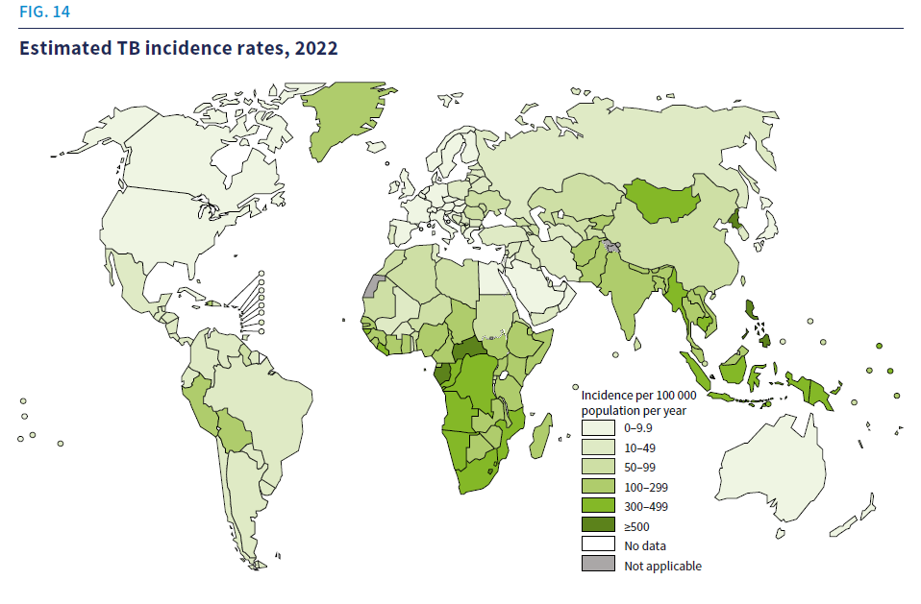
Ülkelere Göre Tahmini TB İnsidans Hızları, 2022
Kaynak: DSÖ Küresel TB Raporu 2023
Türkiye 2022 yılı tahmini insidans hızı yüz binde 14

Slide 16
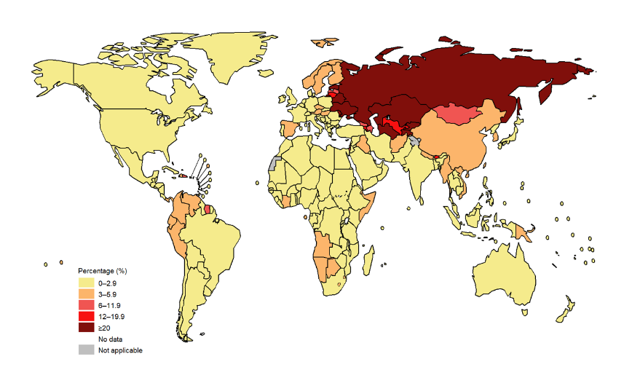
Ülkelere Göre Yeni Olgularda ÇİD/RD-TB(MDR/RR-TB) Yüzdesi, 2022
Ülkelere Göre YeniOlgularda ÇİD/RD-TB(MDR/RR-TB) Yüzdesi, 2022
Kaynak: DSÖ Küresel TB Raporu 2023

Slide 17
DSÖ Bölgelerine Göre
Tahmini TB Verileri, 2022
BÖLGE | İnsidans (100.000'de) | Mortalite (100.000'de)
Afrika Bölgesi | 208 | 35,50
Güney Doğu Asya Bölgesi | 234 | 30,30
Doğu Akdeniz Bölgesi | 110 | 10,27
Batı Pasifik Bölgesi | 96 | 5,39
Avrupa Bölgesi | 25 | 2,58
* TÜRKİYE | 14 | 0,41
Amerika Bölgesi | 31 | 3,40
DÜNYA GENELİ | 133 | 16,10
*Türkiye, DSÖ Avrupa Bölgesinde yer almaktadır.
Kaynak: DSÖ Küresel TB Raporu 2023

Slide 18
DSÖ Bölgelerine Göre
Tedavi Başarısı Oranları, 2021
BÖLGE | Yeni ve Nüks Olgularda Tedavi Başarısı (%) | Önceden Tedavi Görmüş Olgularda Tedavi Başarısı* (%)
Afrika Bölgesi | 88 | 71
Güney Doğu Asya Bölgesi | 88 | 83
Doğu Akdeniz Bölgesi | 92 | 74
Batı Pasifik Bölgesi | 88 | 79
Avrupa Bölgesi | 69 | 59
**TÜRKİYE | 80 | 58
Amerika Bölgesi | 72 | 40
DÜNYA GENELİ | 87 | 78
*Önceden tedavi görmüş olgular; tedavi başarısızlığından gelen ve takip dışı kalıp dönen olgulardır.
Kaynak: DSÖ Küresel TB Raporu 2023

Slide 19
Yıllara Göre TB İnsidansı, 2005-2022 Türkiye*
*Türkiye geneli istatistikler Verem Savaş Dispanseri kayıtlarından elde edilmektedir.

Slide 20
Türkiye’de 2022 Yılında Kayıt Edilen TB Hastaları
Toplam TB olgu sayısı: 9.851
Yeni olgu | 9.235 | 93,7
Önceden tedavi görmüş olgu | 616 | 6,3
Erkek | 5.648 | 57,3
Kadın | 4.203 | 42,7
Akciğer tüberkülozu | 6.188 | 62,8
Akciğer dışı tüberküloz | 3.663 | 37,2

Slide 21
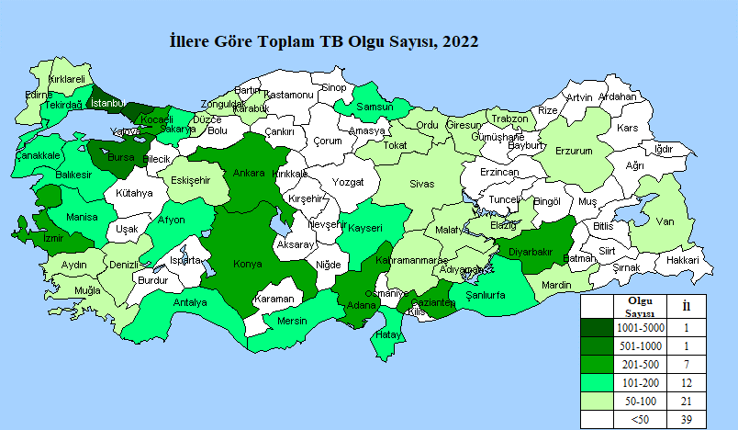

Slide 22
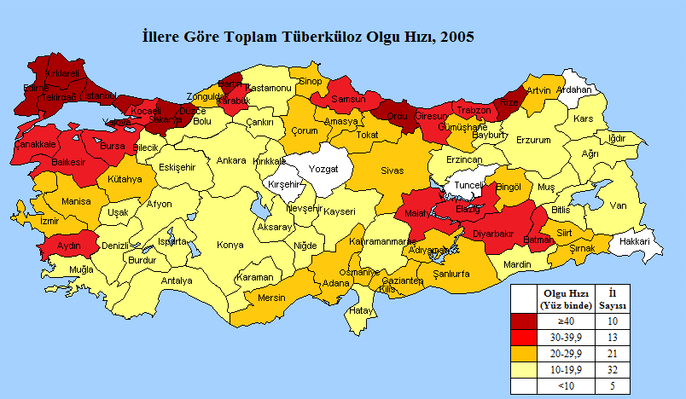
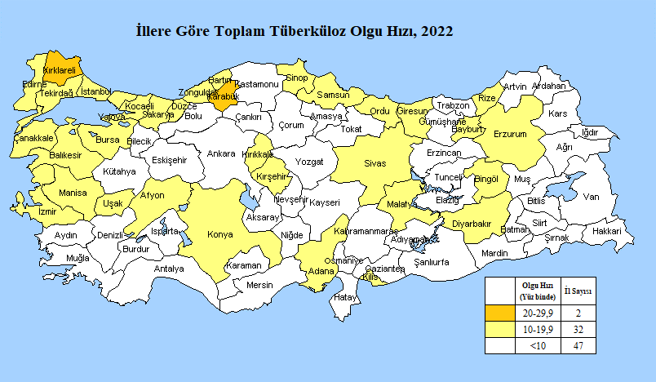
2005
Toplam TB olgu sayısı: 20.535
Toplam TB olgu hızı: Yüz binde 29,8
2005-2022 olgu hızında %61,1 azalma
2022
Toplam TB olgu sayısı: 9.851
Toplam TB olgu hızı: Yüz binde 11,6

Slide 23
ÇİD-TB Olgu Sayıları, 2005-2022

Slide 24
Yeni, Önceden Tedavi Görmüş ve Tüm Olgularda
ÇİD-TB Oranları, 2005-2022
Yıl | Yeni Olgular |  |  | Önceden Tedavi Görmüş Olgular |  |  | Tüm Olgular
 | İDT Yapılan | ÇİD-TB | % | İDT Yapılan | ÇİD-TB | % | İDT Yapılan | ÇİD-TB | %
2005 | 3.237 | 101 | 3,1 | 508 | 90 | 17,7 | 3.745 | 191 | 5,1
2006 | 4.135 | 131 | 3,2 | 711 | 118 | 16,6 | 4.846 | 249 | 5,1
2007 | 4.134 | 120 | 2,9 | 775 | 120 | 15,5 | 4.909 | 240 | 4,9
2008 | 4.218 | 125 | 3,0 | 740 | 138 | 18,6 | 4.958 | 263 | 5,3
2009 | 3.714 | 99 | 2,7 | 599 | 123 | 20,5 | 4.313 | 222 | 5,1
2010 | 4.342 | 110 | 2,5 | 615 | 140 | 22,8 | 4.957 | 250 | 5,0
2011 | 4.221 | 116 | 2,7 | 602 | 146 | 24,3 | 4.823 | 262 | 5,4
2012 | 4.742 | 151 | 3,2 | 641 | 140 | 21,8 | 5.383 | 291 | 5,4
2013 | 4.938 | 123 | 2,5 | 591 | 105 | 17,8 | 5.529 | 228 | 4,1
2014 | 4.847 | 121 | 2,5 | 625 | 132 | 21,1 | 5.472 | 253 | 4,6
2015 | 5.050 | 127 | 2,5 | 579 | 103 | 17,8 | 5.629 | 230 | 4,1
2016 | 5.429 | 115 | 2,1 | 599 | 85 | 14,2 | 6.028 | 200 | 3,3
2017 | 5.335 | 128 | 2,4 | 556 | 63 | 11,3 | 5.891 | 191 | 3,2
2018 | 5.030 | 131 | 2,6 | 452 | 45 | 10,0 | 5.483 | 176 | 3,2
2019 | 5.137 | 93 | 1,8 | 373 | 34 | 9,1 | 5.510 | 127 | 2,3
2020 | 4.044 | 88 | 2,2 | 291 | 25 | 8,6 | 4.335 | 113 | 2,6
2021 | 4.023 | 81 | 2,0 | 255 | 27 | 10,6 | 4.278 | 108 | 2,5
2022 | 4.345 | 104 | 2,4 | 291 | 29 | 10,0 | 4.636 | 133 | 2,9
*Yüzdeler İNH ve RİF için (her ikisine) ilaç duyarlılık testi (İDT) yapılan hasta sayısı üzerinden alınmıştır.

Slide 25
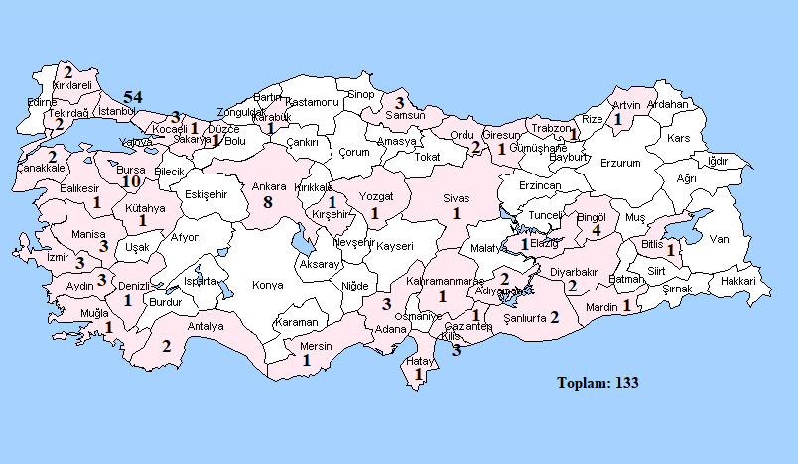
ÇİD-TB Olgularının İllere Göre Dağılımı, 2022

Slide 26
TB Hastalarında HIV Testi Yapılma Durumu ve
HIV (+) TB Hasta Sayısı, 2009-2022
Yıl | Toplam TB Hastası | HIV Testi Yapılan* |  | HIV (+) TB Hastası
 |  | Sayı | %** | Sayı | %**
2009 | 17.402 | - | - | 1 | 0,0
2010 | 16.551 | 581 | 3,5 | 14 | 2,4
2011 | 15.679 | 7.241 | 46,2 | 29 | 0,4
2012 | 14.691 | 8.646 | 58,9 | 45 | 0,5
2013 | 13.409 | 8.787 | 65,5 | 32 | 0,4
2014 | 13.378 | 9.344 | 69,8 | 45 | 0,5
2015 | 12.772 | 8.906 | 69,7 | 61 | 0,7
2016 | 12.417 | 8.704 | 70,1 | 60 | 0,7
2017 | 12.046 | 8.577 | 71,2 | 68 | 0,8
2018 | 11.786 | 8.382 | 71,1 | 70 | 0,8
2019 | 11.401 | 8.938 | 78,4 | 105 | 1,2
2020 | 8.925 | 7.142 | 80,0 | 87 | 1,2
2021 | 9.156 | 7.339 | 80,2 | 86 | 1,2
2022 | 9.851 | 7.962 | 80,8 | 125 | 1,6
*04.03.2011 tarihinde 2011/14 sayılı “Tüberkülozlu hastalarda HIV tanı testi yapılması” konulu Genelge yayımlanmıştır. **Yüzde hesabında HIV testi yapılan sayısı alınmıştır.

Slide 27
Toplam TB Olgularında Tedavi Sonuçları, 2021

Slide 28
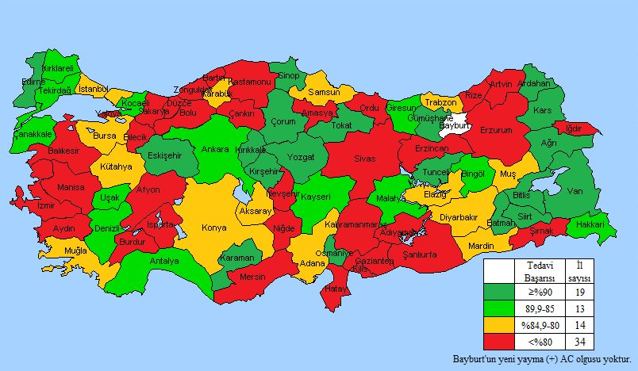
Yeni Yayma (+) AC TB Olgularında
İllere Göre Tedavi Başarısı, 2021

Slide 29
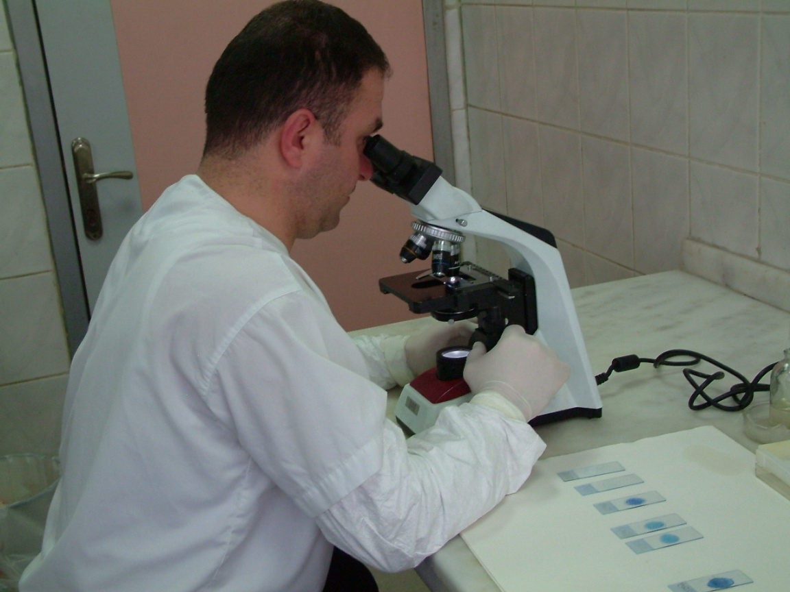
Tüberküloz Tanısı

Slide 30
TANI - Semptomlar
Solunum Sistemi Bulguları
Öksürük
Balgam çıkarma
Hemoptizi
Göğüs ağrısı
Sırt-yan ağrı
Nefes darlığı
Ses kısıklığı
Sistemik Bulgular
Ateş (intermittan)
Gece terlemesi
İştahsızlık, kilo kaybı
Halsizlik, yorgunluk
Akciğer dışı organ tüberkülozu: Hastalığın olduğu organa özgün bulgular vardır (lenf bezi büyümesi, idrarda kan görülmesi, eklemde şişlik gibi).
2-3 haftadan uzun süren öksürük şikayeti olan ve akciğer bulguları
antibiyotik tedavisi ile düzelmeyen hastalarda tüberküloz araştırılmalıdır.

Slide 31
TANI - Hastalık Öyküsü ve Temas Araştırılması
Şikayetlerin başlangıcı ve seyri
Şikayetleri için daha önceden yapılan tetkikler ve uygulanan tedaviler
Daha önce TB tanısının ve tedavisinin olup olmadığı
Aile ve yakın çevresinde TB hastasının varlığı
Hastalık için yatkınlık (HIV(+), Diabetes Mellitus, silikozis, Kronik Böbrek Yetmezliği, steroid kullanımı, bazı kanser türleri ve tedavileri, alkol bağımlılığı, beslenme durumu, stres vb.)
Diğer risk faktörleri: Cezaevinde, bakımevlerinde, sığınma evlerinde kalma; evsizler, sağlık çalışanları, kapalı ortamda fazla sayıda insanın bulunması vb.

Slide 32
TANI - Bakteriyoloji
Tüberkülozda bakteriyolojik tanı esastır.
İncelenebilecek Örnekler: Balgam, indüklenmiş balgam, açlık mide suyu, bronkoskopik aspirasyon sıvısı, BOS, plevral mayi, idrar, eklem sıvısı, biyopsi materyali vb.
Mikroskopi: Arka arkaya 3 ayrı günde çıkarılmış sabah balgamında, Ziehl-Neelsen boyama ile ARB incelemesi.
Kültür: Mikroskopisi yapılan materyalin Löwenstein-Jensen katı ve/veya otomatize sıvı besiyerine ekilmesi.
İlaç duyarlılık testi: Üremiş kültürde, tedavide kullanılan anti-tüberküloz ilaçlara duyarlılıklarının araştırılması.

Slide 33
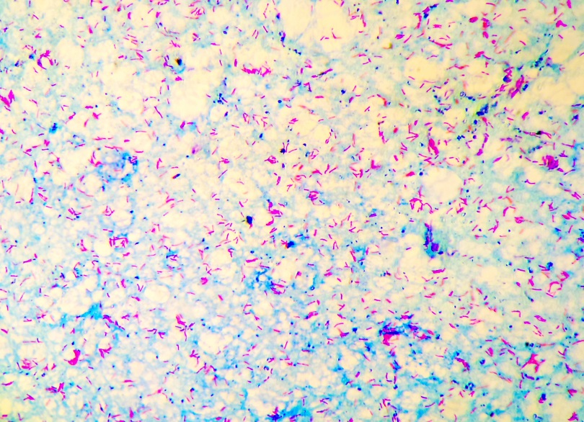
TANI – Mikroskopi / Yayma
Ziehl Neelsen boyasında TB basillerinin mikroskopik görünümü (kırmızı renkte)
Floresan mikroskopide parlak olarak görülen TB basilleri
Asit ve alkolle yıkandığında boyasını vermediği için
aside rezistan basil (ARB) denir.

Slide 34
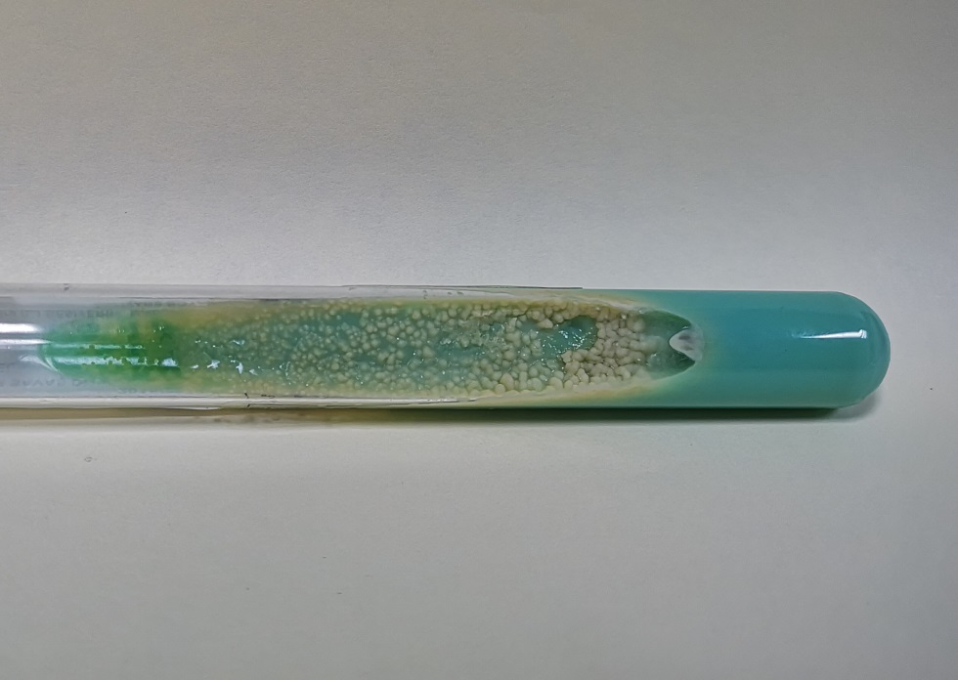
TANI - Kültür
Kültürde tüberküloz basilinin
üretilmesi en kesin tanı yöntemi
Kültürde üreyen M. tuberculosis kolonileri
Fotoğraf: Dr. Erhan KABASAKAL

Slide 35
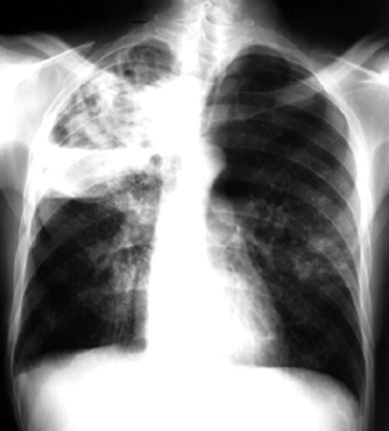
TANI - Radyoloji
PA akciğer filmlerinin aktif TB tanısında duyarlılığı %70-80’dir.
Yalnız radyoloji ile TB tanısı konulamaz.
Sol akciğerde infiltrasyon
Sağ üst alanda kavite

Slide 36
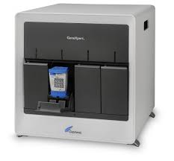
TANI - Moleküler Testler
Dünya Sağlık Örgütünün önerdiği testler kullanılmaktadır.
Duyarlılıkları ve özgüllükleri yüksektir.
Birkaç saat içinde sonuç alınır.
Moleküler test pozitifliği, kesin tanı koydurur.

Slide 37
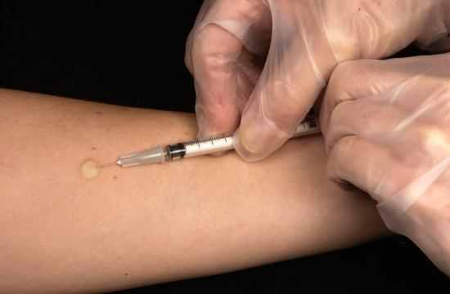
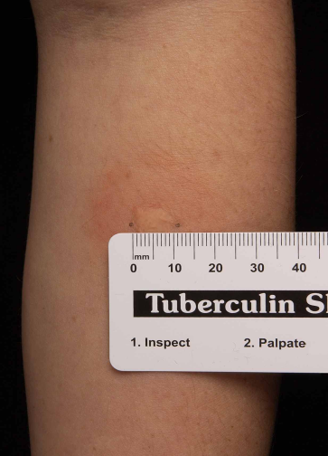
TANI - Tüberkülin Deri Testi (TDT-PPD)
Cilt içine enjeksiyon yapılır.
48-72 saat sonra oluşan kabarıklık ölçülür
PPD testinin pozitif olması kişinin mikrobu aldığını (enfekte olduğunu) gösterir, kesin hastalığı göstermez.
Kaynak: Self-Study Modules on Tuberculosis, CDC, 2010

Slide 38
TDT’nin Değerlendirilmesi
BCG’lilerde
0-5 mm | Negatif kabul edilir
6-14 mm | Negatif kabul edilir (BCG ya da TDM’lere bağlı olabilir)
15 mm ve üzeri | Pozitif kabul edilir
BCG’sizlerde
0-5 mm | Negatif kabul edilir
6-9 mm | Negatif kabul edilir (TDM’lere bağlı olabilir)
10 mm ve üzeri | Pozitif kabul edilir
Bağışıklığı baskılanmış kişilerde 5 mm ve üzeri pozitif kabul edilir.
TDT: Tüberkülin Deri Testi (PPD)
TDM: Tüberküloz Dışı Mikobakteri

Slide 39
Hastalığın Tuttuğu Organlar
Akciğer tüberkülozu: Akciğer parankimini veya trakeobronşial ağacı tutan tüberküloz hastalığı.
Hastalık %60-70 oranında AC’leri tutar.
Parankimde tutulum olmadan plevra efüzyonu veya mediastende lenf bezi büyümesi akciğer dışı kabul edilir.
Akciğer dışı tüberküloz: Akciğer parankimi dışındaki organlardan alınan örneklerde ARB gösterilen veya tüberkülozla uyumlu histolojik ve klinik bulgusu olan hastalar.
En sık akciğer zarları, lenf bezleri, kemikler, böbrekler, beyin zarları tutulur.
Vücudun bütün organlarında hastalık yapabilir.
Bazı hastalarda hem akciğer, hem de akciğer dışı tüberküloz birlikte görülür.

Slide 40
Bildirim ve Kayıt
Tüberküloz, bildirimi zorunlu bir hastalıktır.
Kesin tanı konulan TB hastaları 24 saat içinde İZCİ (hastaneler için) ve Ulusal Tüberküloz Sistemi yazılımlarına giriş yapılarak bildirimde bulunulur.
Tanı konulan hastalar Verem Savaşı Dispanserlerinde mutlaka kaydedilmelidir.

Slide 41
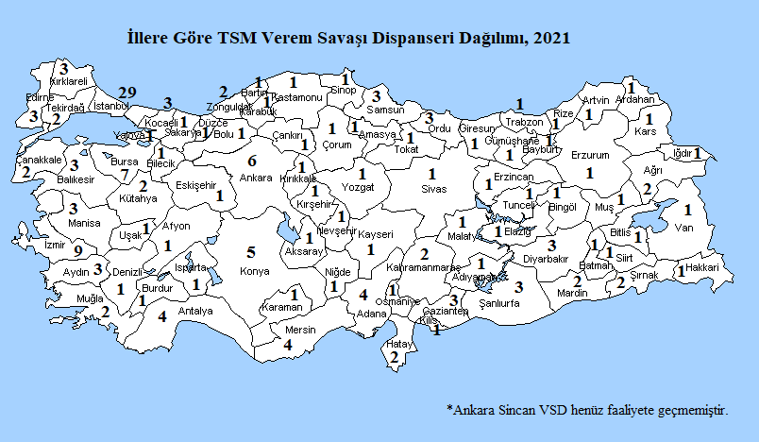
Verem Savaşı Dispanserleri
(Toplam 173 adet)

Slide 42
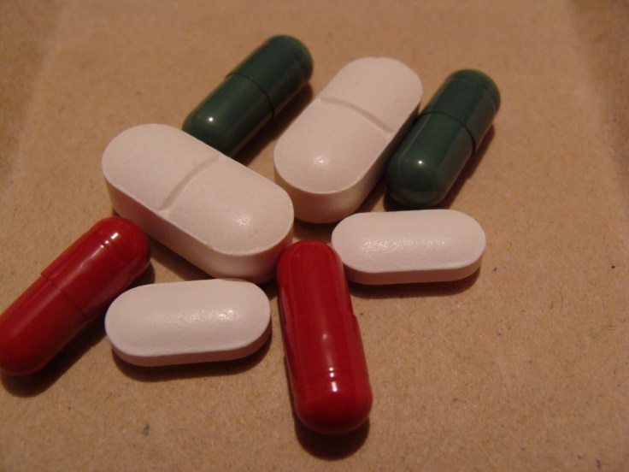
Tüberküloz Tedavisi
Tüberküloz hastasının tedavi rejimini belirlemek, ilaçları temin etmek ve tedavi süresince düzenli kullanmasını sağlayarak tedaviyi tamamlamak sağlık sistemi ve sağlık çalışanlarının görevidir.

Slide 43
Tedavi
İlaç Tedavisinin İlkeleri:
Kısa süreli standart tedavi rejimleri seçilmelidir.
İlaçlar doğrudan gözetimli tedavi (DGT) ile düzenli kullanılmalıdır.
İlaçlar yeterli süre kullanılmalıdır.
DSÖ’nün önerdiği ilaçlarla düzenli tedavi ile tüberkülozlu kişilerin yaklaşık %85'i tedavi edilebilmektedir.
Tedavi başlandıktan sonraki 2-3 hafta içinde bulaştırıcılığın ortadan kalktığı varsayılır.

Slide 44
Tedavi
Tüberküloz Tedavisinde Kullanılan Birinci Seçenek İlaçlar:
İzoniyazid (H)
Rifampisin (R)
Pirazinamid (Z)
Etambutol (E)
Streptomisin (S)

Slide 45
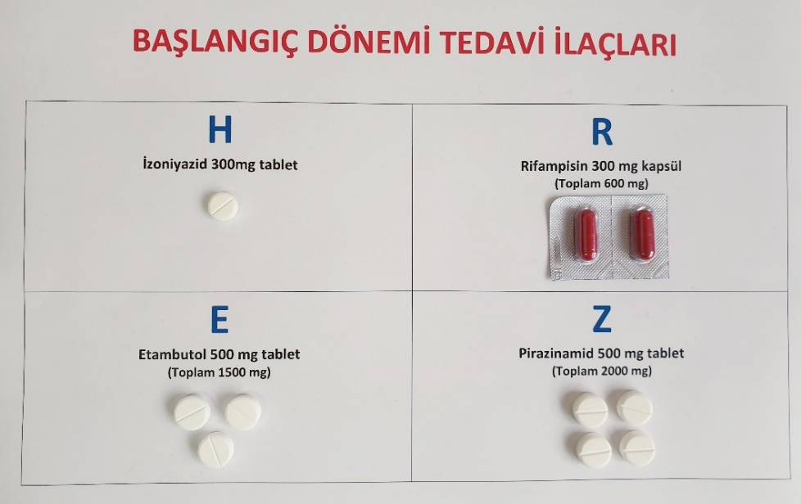
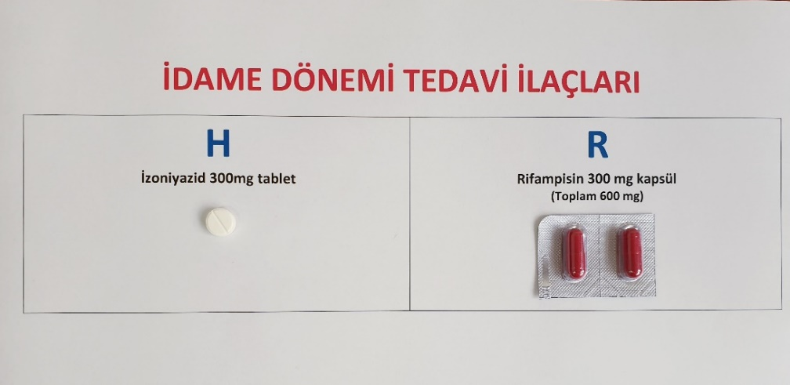
İlaç Direnci Olmayan Yetişkin Hastada
6 Aylık Standart Tedavi
İki ay
Dört ay

Slide 46
Hastanede Yatırılması Önerilen Hastalar (1)
Tek başına yayma pozitifliği hastaneye yatırma nedeni değildir. Hasta, hastanede yatışını gerektirecek sağlık sorunu ya da sosyal ihtiyaç durumu varsa yatırılmalıdır.
Genel durumu bozuk olanlar
İlerlemiş hastalığı olanlar
Menenjit tüberkülozlu hastalar
Önemli hemoptizisi olanlar
Diyabeti kontrol altına alınamayan olgular

Slide 47
Hastanede Yatırılması Önerilen Hastalar
Kronik böbrek ya da kronik karaciğer hastalığı olanlar
İlaç alerjisi, ilaca bağlı hepatit ve diğer hastane tedavisi gereken ilaç yan etkileri olan olgular
Yatış gerektiren ek hastalığı olanlar
Tanının kesinleştirilmesi gereken şüpheli olgular
Evsizler, bakıma muhtaç durumda olanlar

Slide 48
İlaç Direnci
İlaca dirençli olgu | En az bir tüberküloz ilacına dirençli basille hastalanmış olgu.
Yeni olgularda ilaç direnci (primer ilaç direnci) | Yeni olguda, yani daha önce tüberküloz ilacı kullanmamış ya da bir aydan daha az süre kullanmış hastada görülen ilaç direnci.
Tedavi almış olgularda ilaç direnci (primer ya da edinsel ilaç direnci) | Hastanın daha önce bir aydan uzun süre kullanmış olduğu ilaca karşı saptanan dirençtir.
Çok ilaca direnç (ÇİD) (Multi-drug resistance: MDR) | İzoniyazid ve rifampisine direnç olmasıdır. Birlikte başka ilaç direnci de olabilir.
Ön yaygın ilaç direnci (Ön YİD) (Pre extensive-drug resistance: Pre-XDR) | RD/ÇİD’e ek olarak, en az bir kinolona (moksifloksasin veya levofloksasin) direnç olmasıdır.
Yaygın ilaç direnci (YİD) (Extensive-drug resistance: XDR) | RD/ÇİD’e ek olarak, en az bir kinolona ve en az bir diğer A grubu ilaca (linezolid veya bedakuilin) direnç olmasıdır. Birlikte başka ilaç direnci de olabilir.
RD: Rifampisin Direnci Grup A ilaçlar: Levofloksasin veya Moksifloksasin, Bedakuilin veya Linezolid

Slide 49
Çok İlaca Direnç-ÇİD
Çok ilaca direnç (ÇİD) saptanan hastaların standart birinci grup ilaçlarla tedavi olasılıkları düşüktür.
ÇİD saptanan ve tedavi başarısızlığı olan hastalar, belirlenmiş 4 göğüs hastalıkları eğitim ve araştırma hastanesinde (Ankara Atatürk Sanatoryum EAH ile İstanbul Yedikule, İstanbul Süreyyapaşa, İzmir Dr. Suat Seren Göğüs Hastalıkları ve Göğüs Cerrahisi Eğitim ve Araştırma Hastaneleri) ikinci grup ilaçlarla tedavi edilmektedirler.

Slide 50
Tedavi Uyumunu Sağlama Gereklilikleri
Bilgili, motive ve güler yüzlü sağlık çalışanları
Hastanın hastalığı hakkında iyi eğitimi ve bu eğitimin devamlılığı
Hasta ile DGT planı yapılması ve uygulanması
Tedavide aile bireylerinden birisini görevlendirmek
Ev ziyareti yaparak sosyal ve ekonomik durum tespiti ve adres doğrulanması
Tedavi boyunca hastayı ödüllendirme, sosyal ve ekonomik destek sağlamak
İlaçların eksiksiz temini, ücretsiz tedavi

Slide 51
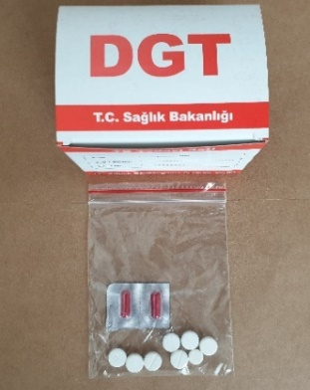
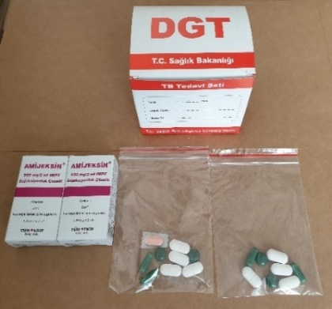
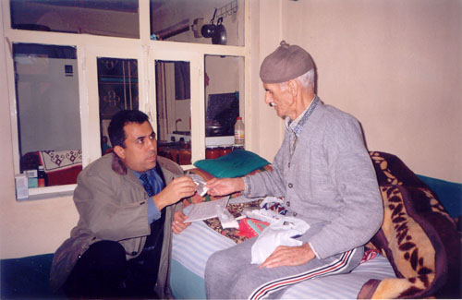
Doğrudan Gözetimli Tedavi (DGT)
Tüberküloz hastalarının her doz ilacının her gün bir sağlık çalışanı veya eğitilmiş bir gönüllü tarafından içirtilmesi ve bunun kayıt edilmesidir.
Dünya Sağlık Örgütü tarafından tedavi başarısını arttırmak için önerilmiştir.
2006 yılından itibaren tüm ülkede “Doğrudan Gözetimli Tedavi” (DGT) uygulanmaktadır.
Doğrudan Gözetimli Tedavi Paketleri
Solda ilaç direnci olmayan,sağda ilaç direnci olan hastanın bir günlük ilaç poşetleri görülmektedir.

Slide 52
Neden DGT?
Tüberküloz basili hava yolu ile bulaşmaktadır.
Hasta ile aynı havayı solumak, basilin bulaşması için yeterlidir.
Sağlıklı kişilerin tüm yaşamları boyunca kendilerini korumaları olanaksızdır.
Bu nedenle hedef:
Hastalanan kişileri en kısa sürede bulmak ve
bunların tedavi olmalarını sağlayarak çevresindeki
kişilere bulaştırmalarını önlemek.

Slide 53
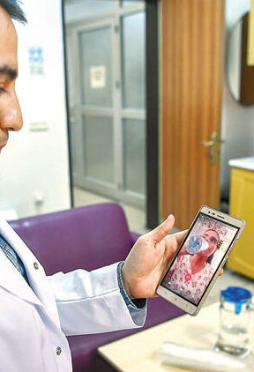
Video Gözetimli DGT (VGT)
Her gün sağlık kuruluşuna gelemeyen hastanın ilacını içerken bir sağlık çalışanına görüntülü bağlanması, ya da,
İlaç içtiğini video kaydı halinde sağlık çalışanına yollaması şeklinde uygulanan DGT
Pandemide önerilen yöntem!

Slide 54
Tedaviye Uyumsuzluk Nedenleri
En az 6 ay süreyle her gün ilaç içilmesinin zorluğu
Tedavi başladıktan sonraki bir-iki ay içinde şikayetlerin geçmesi ve kendini iyi hissetme
Eğitim durumu, sosyal konum, yaşadığı ortam, yaş, cinsiyet gibi değişkenler
Olası yan etkilere karşı bilgilenmeme vb.
Hastalar, bu gibi nedenlerle ilaçlarını düzensiz kullanmakta ve takip dışı kalmaktadır.

Slide 55
Düzensiz Tedavi ve Tedaviyi Yarıda Bırakmanın Muhtemel Sonuçları
Hastalığın tekrarlaması
İyileşememe
Bulaştırıcılığın devam etmesi
İlaçlara direnç gelişmesi ve dirençli mikrobun diğer kişilere bulaşması
Ölüm riskinin artması
Tedavi maliyetinin artması

Slide 56
Tedavinin Sonlandırılması
Hasta, hastalığının özelliklerine uygun tedavi rejimindeki ilaçları yeterli süre ve düzenli kullanması sonunda kontrol edilir.
İyileştiğine karar verilen hastanın ilaçları kesilir ve tedavi sonrası kontrollere gelmesi söylenir.
Tekrar benzer yakınmaları olursa, hemen sağlık kuruluşuna başvurması öğütlenir.
Dispanserdeki tüm dosya ve kayıtları süresiz olarak arşivde saklanır.

Slide 57
Başarılı Tedavi Sonuçları
Kür: Başlangıçta bakteriyolojik tanı konulmuş akciğer TB hastasında, klinik ve radyolojik iyileşmeyle birlikte birisi tedavinin idame döneminde diğeri tedavinin tamamlandığı ayda olmak üzere en az iki kez yayma
ya da kültür negatifliğinin gösterilmesidir.
Tedavi tamamlama: Öngörülen tedaviyi süresi içinde tamamlayan olguda tedavinin idame dönemi ya da sonunda balgam incelemesi yapılamadığı durumlarda, klinik ve radyolojik bulguları ile başarılı kabul edilerek tedavinin sonlandırılmasıdır.
*Akciğer dışı TB olgularında tedavi sonucu başarılı ise bu gruba eklenir.
Tedavi Başarısı: Kür ve tedavi tamamlamanın toplamıdır.

Slide 58
Diğer Tedavi Sonuçları
Takip Dışı Kalan (Eski adı Tedaviyi Terk): Tedavisi sırasında TB hastasının ardışık iki ay ya da daha uzun süre ilaçlarını almamasıdır ya da tedaviye 2 aydır başlanmamış olmasıdır.
Tedavi başarısızlığı: Tedavisinin 5. ayı ve sonrasında hastanın balgam yayma ya da kültür pozitifliğinin saptanmasıdır.
* Pozitiflik tedavi süresince devam edebilir ya da negatifleşip yeniden pozitifleşebilir.
Ölüm: Tedavi sırasında herhangi bir nedenle tüberküloz hastasının ölmesidir.
* Hiç tedavi almadan ölen TB olguları da VSD’ye kayıt edilir ve tedavi sonucu “ölüm” olarak kaydedilir.

Slide 59
Temaslı Muayenesi

Slide 60
Temaslı Muayenesi
Temaslı: Bulaştırıcı TB hastası ile aynı havayı
paylaşan ve TB basiline maruz kalan kişidir.
Temaslı muayenesinin amacı:
a) Kaynak vakayı,
b) Hastanın basil bulaştırdığı kişileri,
c) Hasta ile aynı kaynaktan basil alıp hastalanmış
kişileri belirlemektir.

Slide 61
Temaslılar Kimlerdir?
Ev içi yakın temaslılar: Bulaştırıcı hasta ile aynı evde yaşayan; aynı havayı paylaşan kişilerdir.
Ev dışı yakın temaslılar: Kaynak vaka ile düzenli bir şekilde, uzun süreli aynı havayı paylaşan kişilerdir; yakın arkadaş, iş arkadaşı gibi…
Diğer temaslılar: Bulaştırıcı hasta ile aynı ortamda belirli süre birlikte zaman geçirenler; sınıfta, işte, dernekte birlikte olunan kişiler…
Okul, öğrenci yurdu, kışla, tutukevi ve cezaevi gibi toplu yaşanan yerlerde tüberküloz hastası belirlenince, aynı odayı paylaşan insanlar temaslı kabul edilir.
Bulaştırıcı TB hastası ile sekiz saatlik uçak yolculuğu yapanlar da temaslı kabul edilir, taranır.

Slide 62
Yapılan bir çalışmada* temas yakınlığına göre;
Ev içi temasta %20,
Yakın arkadaşlıkta %3,7,
İş arkadaşlığında %0,3.
bulaş olduğu gösterilmiştir.
* Van Geuns HA, etal. Results of contact examination in Rotterdam 1967-1969. IUAT Bull 1975; 50: 107
Temaslı muayenesinin önemi hakkındaki bir çalışmada** ise;
Tüberküloz hastasına tanı konulduğunda;
Temaslıların % 41’i enfekte bulunmuş,
%6’sında aktif hastalık tespit edilmiştir.
**Vidal R, Miravitles M, et al. Increased risk of tuberculosis transmission in families with micrepidemics. Eur Respir J 1997;10:1327-1331

Slide 63
Tüberkülozdan Korunma

Slide 64
Tüberkülozdan Korunma
Toplumsal korunma
Bulaşıcı olan tüberküloz hastalarını bulmak ve bunları etkin bir şekilde tedavi ederek bulaştırıcı durumdan çıkarmak
Sağlık kurumlarında bulaşı önlemek
Kişisel korunma
BCG ile aşılama
İlaçla koruma (kemoprofilaksi)

Slide 65
BCG ile Aşılama
Aşının koruyuculuğu çeşitli çalışmalarda %80’e varan oranlardadır.*
Bu koruyuculuk ortalama 5-6 yıl sürelidir ancak 15 yıl devam ettiğini de bildirenler vardır.**
Özellikle bebeklerde ve çocuklarda ölümcül seyreden miliyer tüberküloz ve menenjit tüberküloza karşı koruyuculuğu daha fazladır.
*Akkaynak S. Tüberkülozda aşı ile immunizasyon, Tüberküloz ve Toraks 31; 40-49, 1983
**Styblo K. Epidemiology of Tuberculosis selected papers, vol:24 Royal Netherlands Tuberculosis Association, The Hague (1991)

Slide 66
İlaçla Koruma
Enfekte olmayan sağlam kişilerde, bulaştırıcı TB hastalarının etrafa saçtıkları basillerle enfekte olma riskini azaltmak için;
Enfekte olan fakat hastalanmamış kişilerde ise aktif tüberküloz hastalığı gelişme riskini azaltmak için uygulanan koruyucu tedavidir.
Genellikle İzoniyazid kullanılır.
Koruma tedavisi süresi, genelde 6 aydır.

Slide 67
İlaçla Koruma Verilmesi Gereken Kişiler (1)
1. Bulaşıcı TB hasta temaslıları:
a. Tüberkülozlu anneden doğan bebekler
b. 35 yaşından küçük yakın temaslılar
c. 35 yaş ve üstü grupta, LTBE saptananlar ile bağışıklığı baskılanmışlara, hepatotoksisite riski ile tedaviden elde edilecek yarar karşılaştırılarak koruyucu tedavi kararı verilir.
d. 35 yaş ve üzeri grupta ilk test ile LTBE saptanmayanlara iki ay sonra test tekrarı yapılarak bu ikinci teste göre karar verilir.

Slide 68
İlaçla Koruma Verilmesi Gereken Kişiler (2)
2. Çocuklarda TDT ya da İGST pozitifliği: TB temaslısı olmayıp TDT ya da İGST pozitifliği saptanan 15 yaşından küçük çocuklar.
3. TDT konversiyonu olanlar: Başlangıç TDT sonrası booster için ikinci TDT yapılmış kişide; ya TDT negatif iken pozitifleşmesi ve en az 6 mm artış göstermesi ya da 10 mm artış olması.
4. Bağışıklığı baskılanmış ve TDT ya da İGST pozitif kişiler (TB riskinin artması nedeniyle):
HIV pozitifler, Anti-TNF ilaç başlanacaklar, kortikosteroid kullanmış hastalar, diyalizdeki KBY hastaları, organ ya da hematolojik transplant alıcı ve verici adayları, silikozlu hastalar.

Slide 69
TB Risk Grupları
TB için yüksek riskli olan gruplarda aktif tarama önerilmektedir.
Tüberküloz hastalarının temaslıları
Ceza ve tutukevlerinde kalanlar
Sağlık çalışanları
Bağışıklığı baskılayan hastalığı olanlar (AIDS, kronik böbrek yetmezliği vb.) ya da bağışıklığı baskılayıcı tedavi uygulananlar (TNFα- inhibitörü kullananlar, yüksek doz steroid kullananlar vb.)
Yüksek insidanslı ya da ilaç direnç oranı yüksek ülkeden gelen kişiler

Slide 70
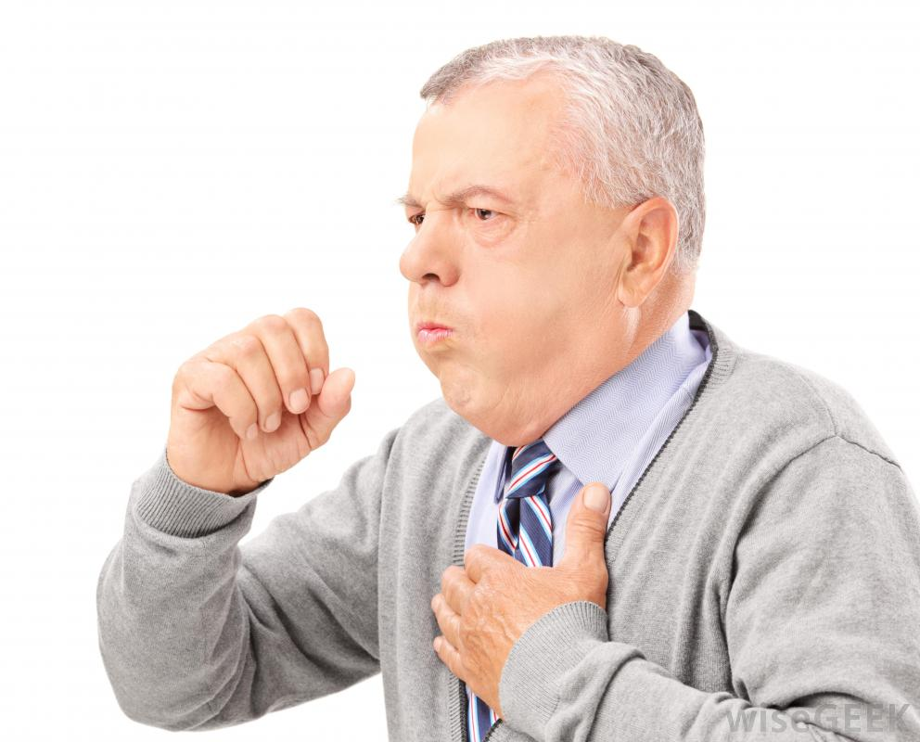
Enfeksiyon Kontrol Önlemleri
Hasta Triyajı
Öksüren hastaların maske takmasını sağlayınız.
Öksüren hastalara muayenede öncelik veriniz.
Akciğer grafisi vb. tanısal tetkiklerin sıra bekletilmeden yapılmasını sağlayınız.
Tüberküloz hastasına cerrahi maske takılmalıdır.

Slide 71
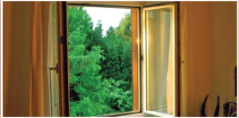
Enfeksiyon Kontrol Önlemleri
Havalandırma
Sağlık kuruluşlarında hava akımı sağlık çalışanlarından ve TB olmayan kişilerden, TB hastalarının bulunduğu yöne doğru yönlendirilmelidir.
Hastaların kullandığı poliklinik, bekleme salonları vb. odaların pencereleri açık tutulmalıdır. Saatte 6- 10 kez hava değişimi sağlanmalıdır.
Yataklı servislerde hasta odalarının kapıları kapalı tutulmalı, pencereleri ya da balkon kapıları sık sık açılarak havalandırılmalıdır.
Pencerelerin açılamadığı durumlarda, pencereye aspiratör takılmalıdır.
Hastanelerde hasta odaları mekanik olarak güçlendirilmiş bir aspiratör ile baca ve dış ortama bağlanabilir.

Slide 72
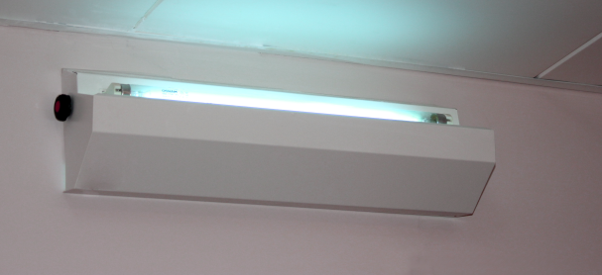
Enfeksiyon Kontrol Önlemleri
Ultraviyole Lambaları
Üst oda (korumalı) UV cihazları 24 saat açık bırakılmalıdır.
Ultraviyole lambalarının etkinliği UV metre ile düzenli olarak kontrol edilmelidir.
Yetersiz ultraviyole saptandığında lamba değiştirilmelidir.
Ultraviyole lambaları her ay %70’lik alkol ile temizlenmelidir.
Ultraviyole lambalarının göze temas etmemesine dikkat edilmelidir.
Çalışanların ve hastaların aldıkları ışın miktarının maruziyet limitlerine uygunluğu UV metre ile kontrol edilmelidir.

Slide 73
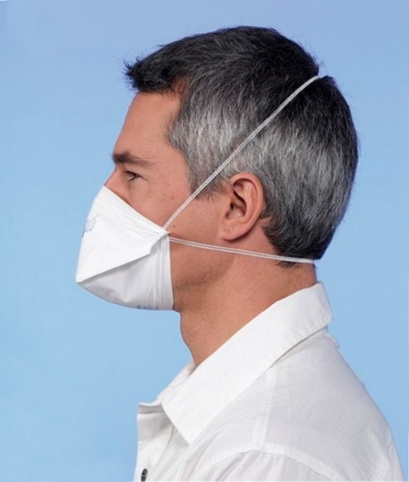
Enfeksiyon Kontrol Önlemleri
Filtreli Maskeler (FFP3/N95)
Aşağıdaki durumlarda sağlık çalışanı olarak mutlaka filtreli maskenizi takınız:
Yayma pozitif tüberküloz hastasıyla temas ederken,
Tüberküloz hastasında öksürüğe neden olan işlemler (bronkoskopi, balgam indüksiyonu vb.) sırasında,
Şüpheli ya da kesin tanılı bulaştırıcı tüberküloz hastasının nakli sırasında,
Şüpheli ya da kesin tanılı bulaştırıcı tüberküloz hastasına acil cerrahi girişim ya da diş tedavisi sırasında.

Slide 74
HEDEFİMİZ VEREMSİZ BİR TÜRKİYE!

